Slide 1
تقنيات التعليم
عذاري المهنا
ماجستير في تقنيات التعليم
Athary.almuhanna@gmail.com

Slide 2
اهداف المقرر
الإلمام بمفهوم تقنيات التعليم ومراحل تطوره وعلاقته بالمفاهيم الاخرى
مفهوم الوسائل التعليمية وتصنيفاتها.
كيفية إنتاج بعض الوسائل التعليمية.
أهمية تكنولوجيا التعليم في عملية التعليم والتعلم.
التعرف على مفهوم الاتصال التعليمي ومهاراته.
مفهوم مستحدثات تقنيات التعليم وخصائصها.
تحديد أهمية استخدام الانترنت في التعليم, واستخدام التعلم الالكتروني

Slide 3
الاتصال التعليمي
الاهداف:
ان تعرف الاتصال والاتصال التعليمي.
ان تناقش المنظور الاسلامي للاتصال.
ان تناقش سمات الاتصال من المنظور الاسلامي.

Slide 4
تعريف الاتصال
في اللغة: مشتق من الفعل وصل , ويقال وصل الشيء أي بلغه وانتهى اليه.
وفي اللغتين الانجليزية والفرنسية ترجع الى كلمة اتصال (la communication) (communiction) الى الكلمة الاتينية ( communis)
ويعرفه علماء الاجتماع بأنه: تبادل المعلومات.

Slide 5
تعريف الاتصال:
عملية ديناميكية تتم باللغة اللفظية وغير اللفظية بين المرسل والمستقبل لنقل محتوى رسالة معينة من خلال القنوات المناسبة بغرض تحقيق اهداف معينة.

Slide 6
الاتصال التعليمي
عملية تفاعل مشتركة بالرموز اللفظية وغير اللفظية بين المعلم والمتعلم حيث يقدم الاول خبرات تعليمية ( معرفية ومهارية ووجدانية) من خلال القنوات المناسبة بغرض تحقيق نتاجات تعليمية مرضية.

Slide 7
المنظور الاسلامي للاتصال
يأخذ عدة اشكال:
الاتصال الروحي الالهامي.
الاتصال الروحي العضوي.
الاتصال الروحي الانساني ( الجماهيري)

Slide 8
سمات الاتصال من المنظور الاسلامي
حسن الظن في الاتصال بين المرسل والمستقبل.
السرية بالاتصال.
القول الحسن والبعد عن القول الباطل او الصمت.
الشفافية والتأثر وقوة الاتصال الايماني بين العبد وربه.
البعد عن الثرثرة والتكلف في الاتصال.
ان يخلو الاتصال من السخرية.
ان يتوفر الصدق وعدم الكذب.

Slide 9
المحاضرة الثانية : الاتصال التعليمي
تناقش الطالبة :
عناصر عملية الاتصال.
نماذج عملية الاتصال التعليمي.
خصائص عملية الاتصال.
لغات الاتصال التعليمي.
العوامل المؤثرة في عملية الاتصال.
معوقات الاتصال التعليمي.

Slide 10
عناصر عملية الاتصال التعليمي
نماذج الاتصال التعليمي
حديث
تقليدي

Slide 11
نموذج الاتصال التعليمي التقليدي
مرسل
الرسالة
----------
الوسيلة او قناة الاتصال
مستقبل

Slide 12
نموذج الاتصال التعليمي الحديث
الرسالة
---------------
الوسيلة
المستقبل
----------
المرسل
-----------
مرسل
تجهيز الرسالة
مستقبل
فك رموز الرسالة
مرسل
تجهيز الرسالة
مستقبل
فك رموز الرسالة
التغذية الراجعة

Slide 13
المرسل
هو مصدر الرسالة التي يترتب عليها التفاعل في موقف الاتصال

Slide 14
الرسالة
هي المحتوى أي المعلومات والمفاهيم والمهارات والقيم التي يريد المرسل ارسالها الى المستقبلين لتعديل سلوكهم

Slide 15
قناة الاتصال او الوسيلة
هي الاداة التي تحمل الرسالة من المرسل الى المستقبل مثل الكتب والنترنت والحديث الشفهي

Slide 16
المستقبل
شخص او مجموعة اشخاص تتلقى الرسالة وتفك رموزها وتحاول فهم محتواها وتتأثر بها

Slide 17
التغذية الراجعة
هي رد فعل المستقبل على الرسالة.
وبها تغلق دائرة الاتصال الاولى وتفتح الثانية.

Slide 18
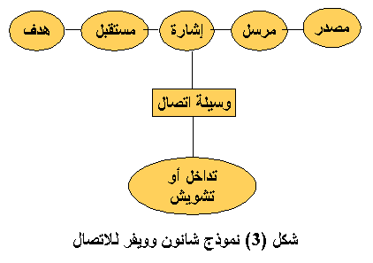
نماذج عملية الاتصال
نموذج شانون وويفر

Slide 19
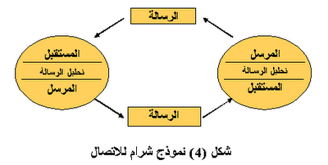
نموذج شرام

Slide 20

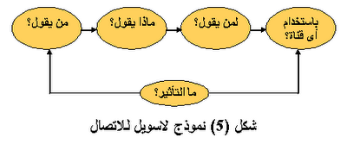
نموذج لاسويل

Slide 21
خصائص عملية الاتصال:
. الاتصال عملية هادفة.
. الاتصال عملية ديناميكية.
. الاتصال عملية منظمة.
. الاتصال عملية دائرية.
. الاتصال عملية متنوعة.

Slide 22
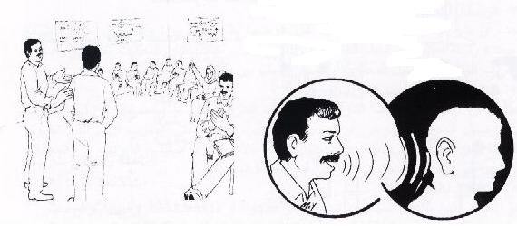
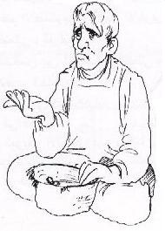
لغات الاتصال التعليمي
اللغة اللفظية:
اللغة غير اللفظية:

Slide 23
ما الفرق بين المهارة اللغوية ومهارة الاتصال؟

Slide 24
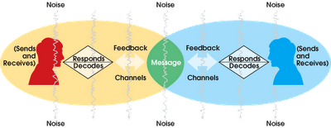
العوامل المؤثرة في عملية الاتصال
التشويش والضجيج ( داخلي – خارجي )
الدقة في نقل الرسالة

Slide 25
نشاط
. ما أهم العوامل التي يمكن أن تؤثر على عملية الاتصال داخل الفصل الدراسي؟
. ما أهم العوامل التي يمكن أن تؤثر على عملية الاتصال التي تتم باستخدام المدونات والويكي؟

Slide 26
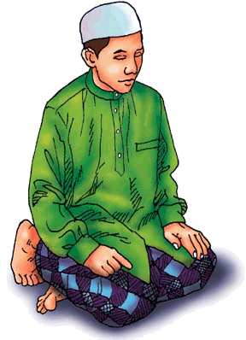
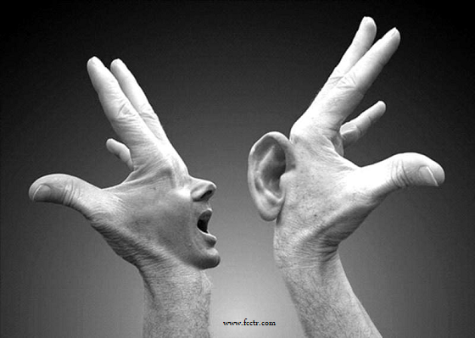
اشكال الاتصال وانواعه
الاتصال الاعلى
الاتصال الذاتي

Slide 27
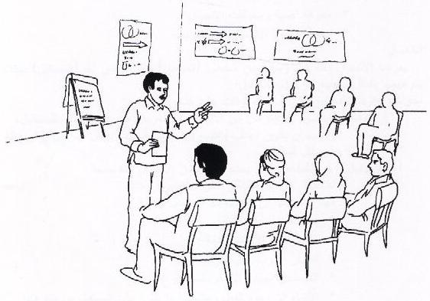
اشكال الاتصال وانواعه
  الاتصال الشخصي
الاتصال الجماعي

Slide 28

اشكال الاتصال وانواعه
الاتصال الجماهيري:

Slide 29
نشاط
. أي من الأشكال السابقة تنطبق على عملية الاتصال التي تتم باستخدام المدونات والويكي؟
. اقترحي أشكالاً أخرى لعملية الاتصال التي تتم باستخدام المدونات والويكي.

Slide 30
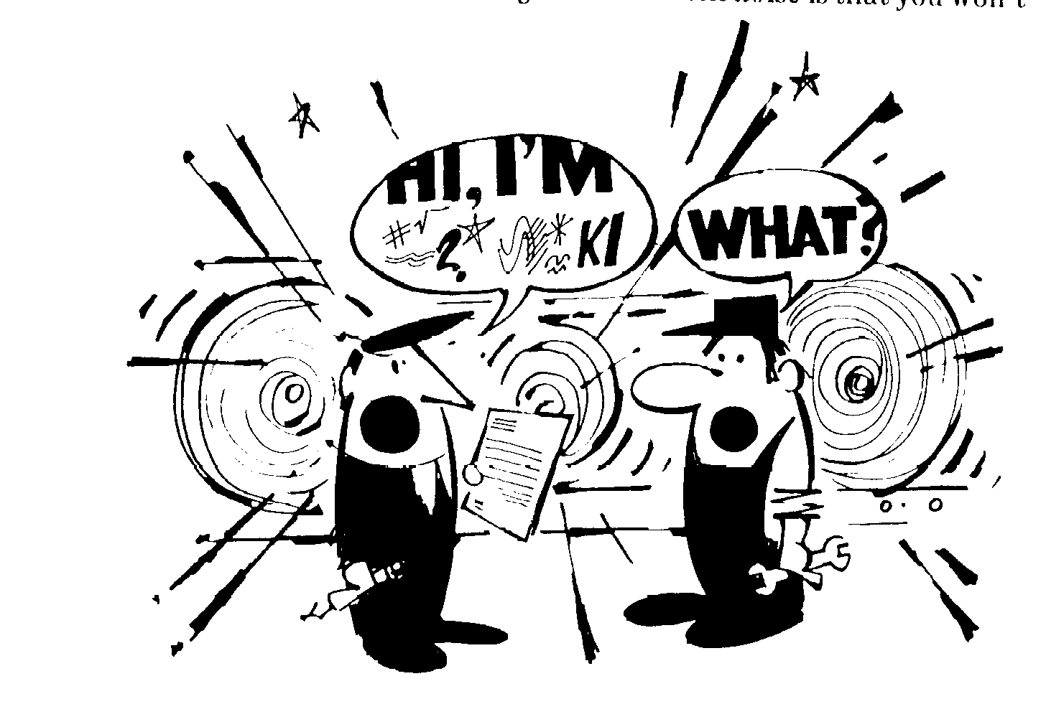
معوقات الاتصال التعليمي

Slide 31
معوقات الاتصال التعليمي
استخدام المعلم الطريقة التقليدية
عدم مراعاة الفروق الفردية
شرود ذهن التلاميذ.
الظروف الفيزيقية للفصل.
عدم كفاية المعلم الاكاديمية
عدم كفاية المعلم المهنية
وجود اعاقات لدى التلاميذ.

